Slide 1


Муниципальное бюджетное общеобразовательное учреждение
«Детский сад № 6 «Цветик»
Условия реализации инклюзивной практики в детском саду
Подготовила: учитель-логопед Бабкова О.С.
Рассказово 2025

Slide 2

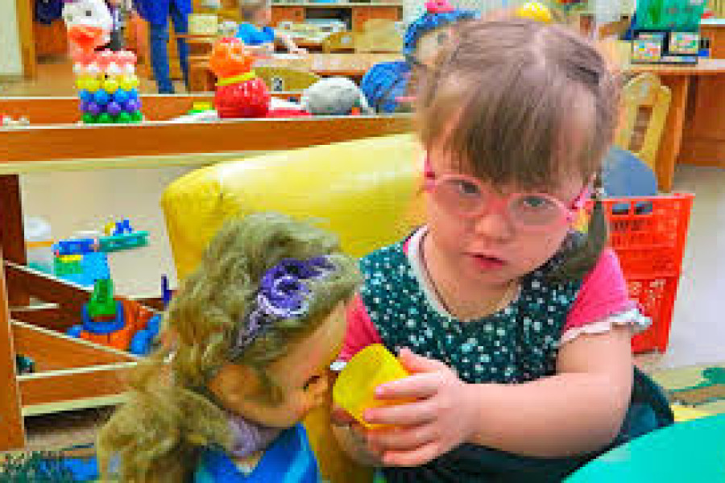
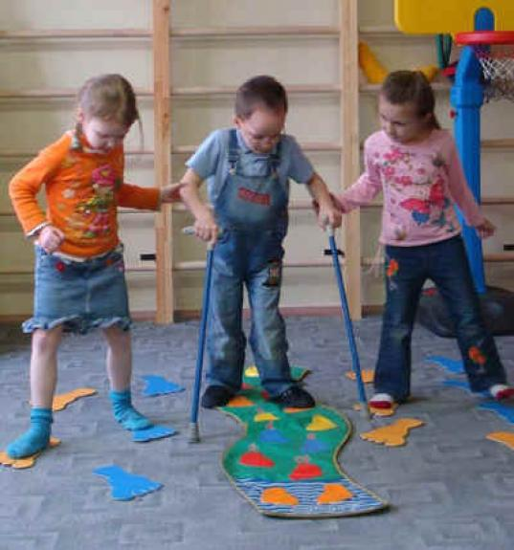
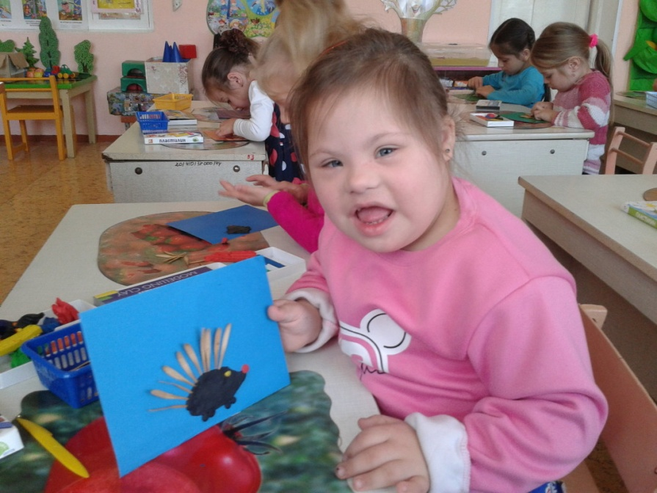

Slide 3

Инклюзивное образование (фр. inclusif - включающий в себя, лат. include-заключаю, включаю) - процесс развития общего образования, который подразумевает доступность образования для всех, в плане приспособления к различным нуждам всех детей, что обеспечивает доступ к образованию для детей с особыми потребностями.

Slide 4
Специфика современного инклюзивного дошкольного образования детей с ОВЗ заключается в следующем:
  -Индивидуальный подход к выбору методов, форм и средств воспитания и обучения.
  -Поддержка самостоятельной активной деятельности дошкольника.
  -Активное включение в образовательный процесс всех его соучастников.
  -Междисциплинарный подход к разработке и определению средств и методов обучения и воспитания.
  -Вариативность в организации процессов воспитания и обучения.
  -Партнерское взаимодействие с семьёй.
  -Динамическое развитие образовательной модели детского сада.

Slide 5
Дети с ОВЗ
1.Дети с нарушением слуха (глухие, слабослышащие, позднооглохшие);
2.Дети с нарушением зрения (слепые, слабовидящие); 3.Дети с нарушением речи (логопаты); 4.Дети нарушением опорно-двигательного аппарата; 5. Дети с умственной отсталостью; 6.Дети с задержкой психического развития; 7.Дети с нарушением поведения и общения; 8.Дети с так называемыми комплексными нарушениями психофизического развития;
9. Дети с так называемыми сложными дефектами (слепоглухонемые, глухие или слепые дети с умственной отсталостью).
По классификации, предложенной В.А. Лапшиным и Б.П. Пузановым

Slide 6

Условия реализации инклюзивной практики в детском саду
нормативно-правовое обеспечение;
создание развивающей среды;
программно-методическое обеспечение;
кадровое обеспечение и взаимодействие специалистов различных ведомств;
психолого-педагогическое сопровождение.

Slide 7
Условия реализации инклюзивной практики в детском саду
На сегодняшний день для инклюзивного образования существуют следующие стартовые условия:
• Детские сады компенсирующего вида – дети одной категории, специалисты, специально организованная предметно-развивающая среда.
• Детские сады комбинированного вида – дети разных категорий и дети возрастной нормы, специалисты, специально организованная предметно-развивающая среда.
• Группы комбинированного вида – в общеобразовательных садах.

Slide 8
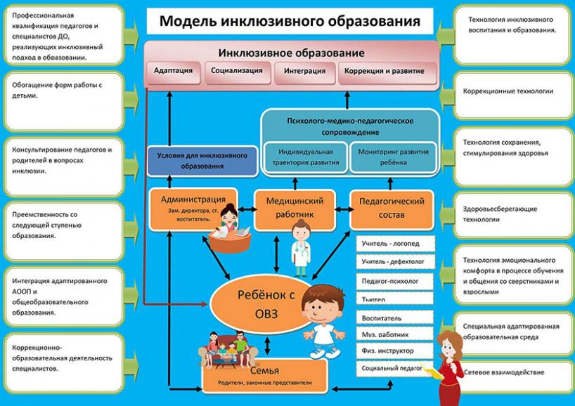

Slide 9
Специфика современного инклюзивного дошкольного образования детей с ОВЗ заключается в следующем:
  -Индивидуальный подход к выбору методов, форм и средств воспитания и обучения.
  -Поддержка самостоятельной активной деятельности дошкольника.
  -Активное включение в образовательный процесс всех его соучастников.
  -Междисциплинарный подход к разработке и определению средств и методов обучения и воспитания.
  -Вариативность в организации процессов воспитания и обучения.
  -Партнерское взаимодействие с семьёй.
  -Динамическое развитие образовательной модели детского сада.

Slide 10
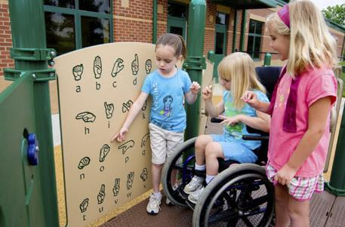
1 этап:
Первичная встреча с семьей, сбор информации о развитии ребенка, выявление образовательного запроса.
Заключение договора между ДОУ и родителями (согласие на обучение по адаптированной программе).
Установление эмоционального контакта с ребенком. Адаптационные мероприятия.

Slide 11
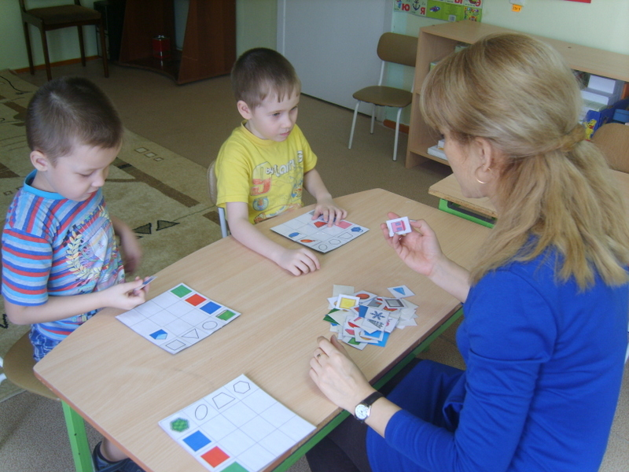


2 этап:
Изучение медицинской карты ребенка, заключения ТПМПК.
Психолого-медико-педагогическая диагностика.
Разработка индивидуального образовательного маршрута.
Составление адаптированной ООП ДОУ.

Slide 12

3 этап:
Создание развивающей предметно – пространственной среды.
Реализация индивидуального образовательного маршрута и адаптированной ООП ДОУ.
Проведение промежуточной диагностики и анализ.

Slide 13



